Slide 1

第8章 Django框架基础

Slide 2

Django是基于Python的重量级开源Web框架。Django拥有高度定制的ORM和大量的API，简单灵活的视图编写，优雅的URL，适于快速开发的模板，以及强大的管理后台，这使得它在Python Web开发领域有着无法撼动的地位。

Slide 3

8.1 Django框架简介

Slide 4
Django是一款用于开发 Web 应用程序的高级Python框架，很多知名网站都是使用该框架编写的。虽然Django一直占据着Python Web开发界的重要地位，但其早期版本中不支持异步。
最新发布的Django 3.0 版本中，已经可以支持ASGI异步编程了。

Slide 5
Django 3.0版本的新特性
安装Django Web框架

Slide 6
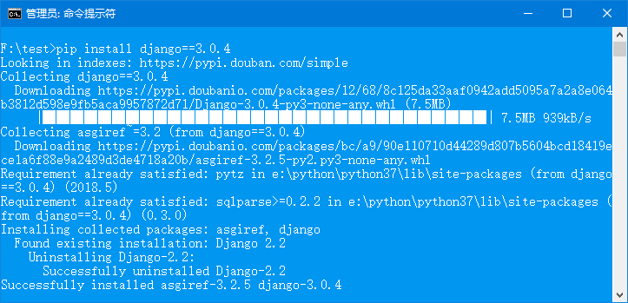
使用virtualenv安装Django

Slide 7
8.2 创建项目

Slide 8
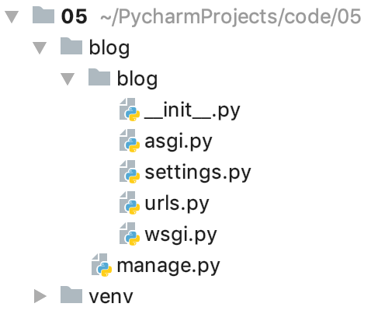
Django项目目录结构

Slide 9
Django项目中的文件及说明
文 件 | 说 明
manage.py | Django程序执行的入口，一个可以用各种方式管理Django项目的命令行工具
blog/__init__.py | 一个空文件，告诉Python这个目录是一个Python包
blog/asgi.py | 项目运行在ASGI兼容Web服务器上的入口
settings.py | Django的总配置文件，可以配置App、数据库、中间件、模板等诸多选项
urls.py | Django默认的路由配置文件，可以在其中include其他路径下的urls.py
wsgi.py | Django实现的WSGI接口文件，用来处理Web请求

Slide 10
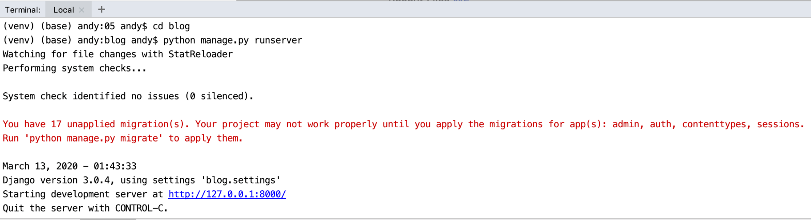
运行项目

Slide 11
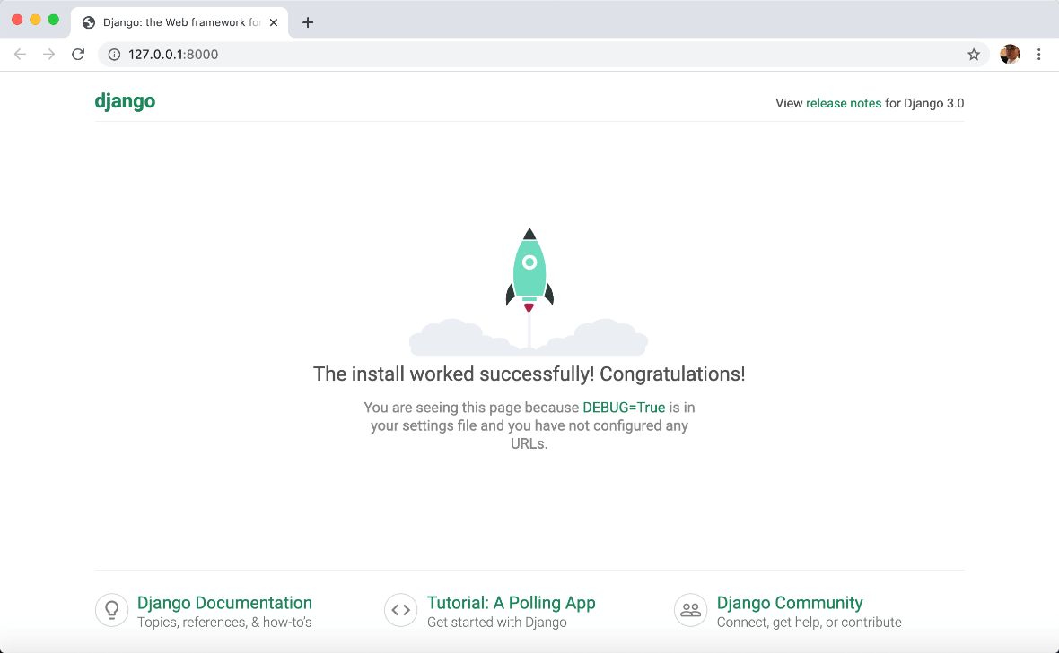
Django首页

Slide 12
8.3 创建应用

Slide 13
在Django项目中，推荐使用应用来完成不同模块的任务。一个项目中可以包含多个应用，一个应用也可以在多个项目中使用。在Django中，每个应用都是一个Python包，并且遵循着相同的约定。Django自带的工具可以生成应用的基础目录结构，这样开发者就能专心写代码，而不需要创建目录了。

Slide 14
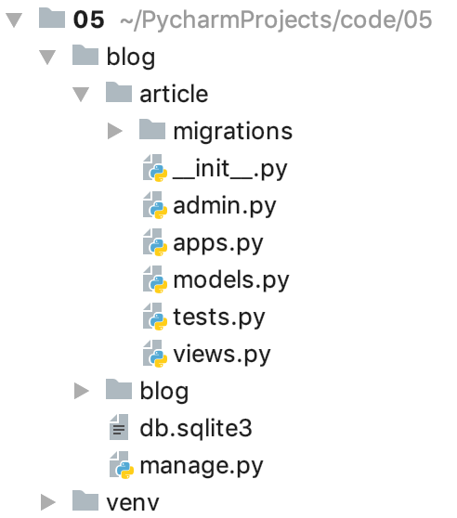
Django项目的article应用目录结构

Slide 15
article应用目录下的文件及说明
文 件 | 说 明
__init__.py | 一个空文件，告诉Python这个目录是一个Python包
migrations | 执行数据库迁移生成的脚本
admin.py | 配置Django管理后台的文件
apps.py | 单独配置用户添加的每个app文件
models.py | 创建数据库数据模型对象的文件
tests.py | 用来编写测试脚本的文件
views.py | 用来编写视图控制器的文件

Slide 16
8.4 数据模型

Slide 17
使用Django编写一个数据库驱动的Web应用时，第一步就是定义模型（models），也就是数据库结构设计和附加的其他元数据。Django支持ORM（对象关系映射），所以可以使用模型类来操作关系型数据库。

Slide 18
Django数据模型中常见的字段类型
字 段 类 型 | 说 明
AutoField | 一个id自增的字段。创建表的过程中，Django会自动添加一个自增的主键字段
BinaryField | 一个保存二进制源数据的字段
BooleanField | 一个布尔值字段，需要指明默认值。管理后台中默认呈现为CheckBox形式
NullBooleanField | 可以为None值的布尔值字段
CharField | 字符串值字段，必须指明参数的max_length值。管理后台中默认呈现为TextInput形式
TextField | 文本域字段，对于大量文本应该使用TextField。管理后台中默认呈现为Textarea形式
DateField | 日期字段，代表Python中的datetime.date实例。管理后台默认呈现TextInput形式
DateTimeField | 时间字段，代表Python中的datetime.datetime实例。管理后台默认呈现TextInput形式
EmailField | 邮件字段，是CharField的实现，用于检查该字段值是否符合邮件地址格式
FileField | 上传文件字段，管理后台默认呈现ClearableFileInput形式
ImageField | 图片上传字段，是FileField的实现。管理后台默认呈现ClearableFileInput形式
IntegerField | 整数值字段，在管理后台默认呈现NumberInput或者TextInput形式
FloatField | 浮点数值字段，在管理后台默认呈现NumberInput或者TextInput形式
SlugField | 只保存字母、数字、下画线和连接符，用于生成url的短标签
UUIDField | 保存一般统一标识符的字段，代表Python中的UUID实例，建议提供默认值（default）
ForeignKey | 外键关系字段，需要提供外键的模型参数和on_delete参数（指定当该模型实例删除时，是否删除关联模型）。如果要外键的模型出现在当前模型的后面，需要在第一个参数中使用单引号，例如'Manufacture'
ManyToManyField | 多对多关系字段，与ForeignKey类似
OneToOneField | 一对一关系字段，常用于扩展其他模型

Slide 19
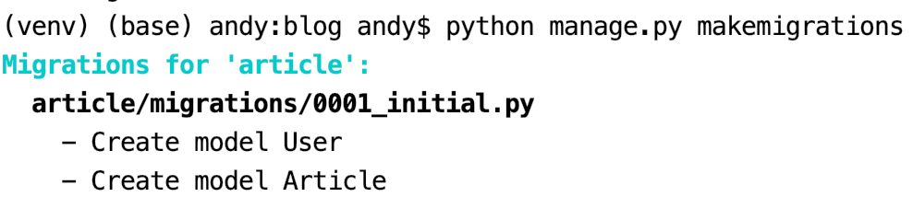
生成迁移文件

Slide 20
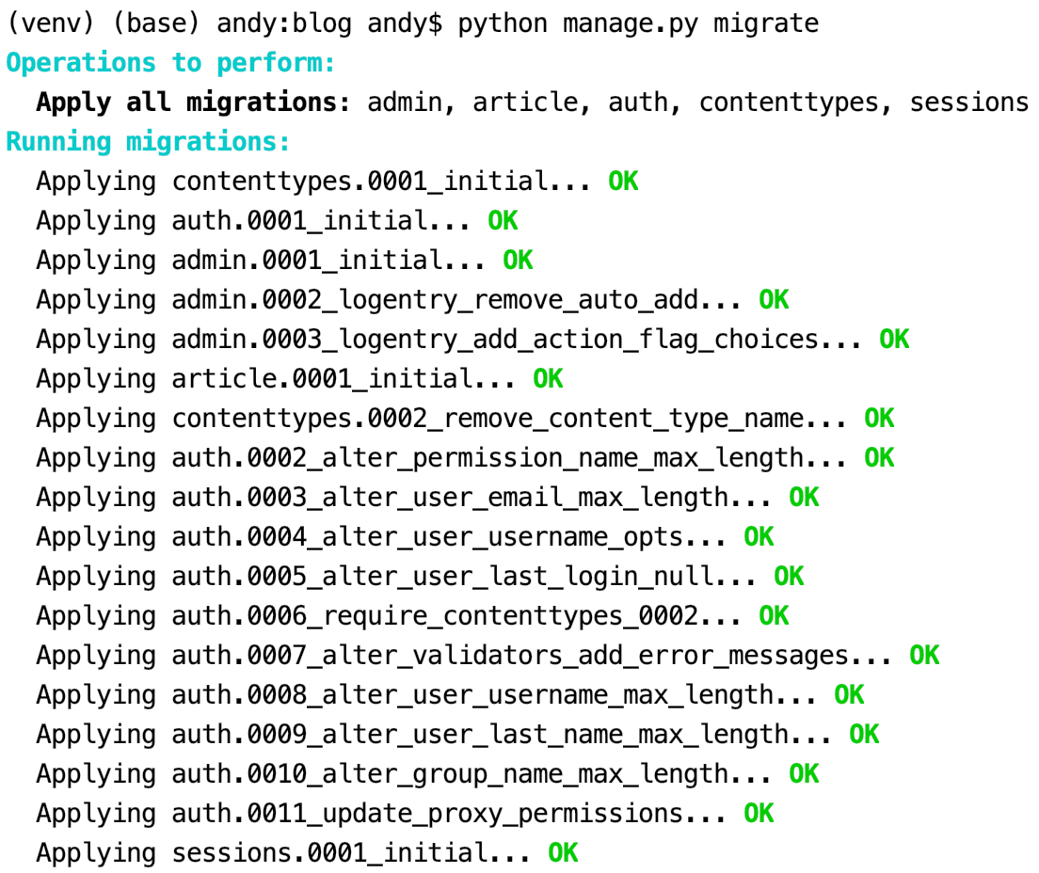
创建数据表

Slide 21
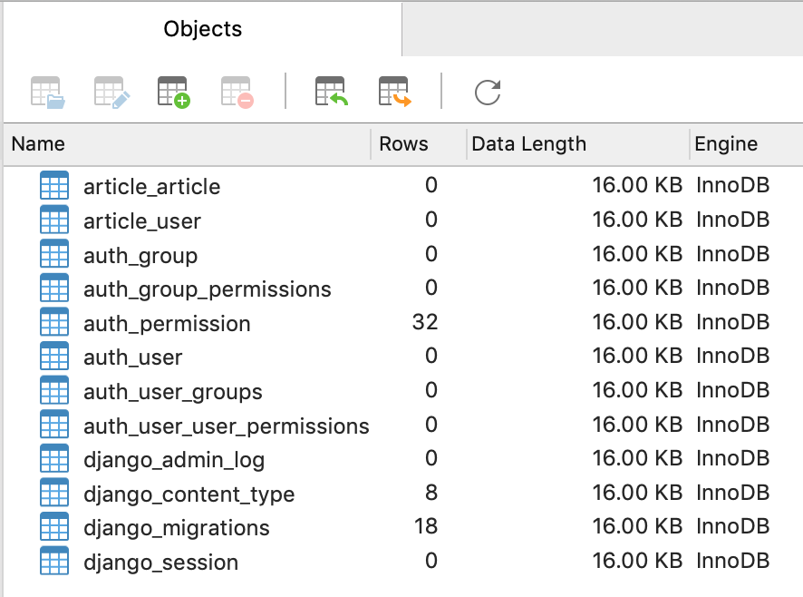
查看创建的数据表

Slide 22
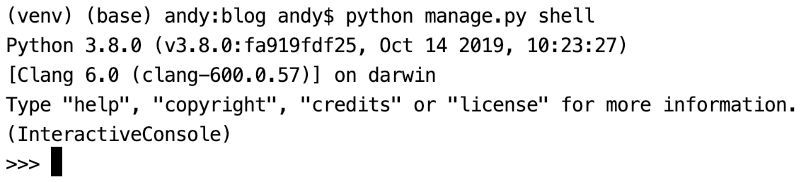
进入交互模式

Slide 23
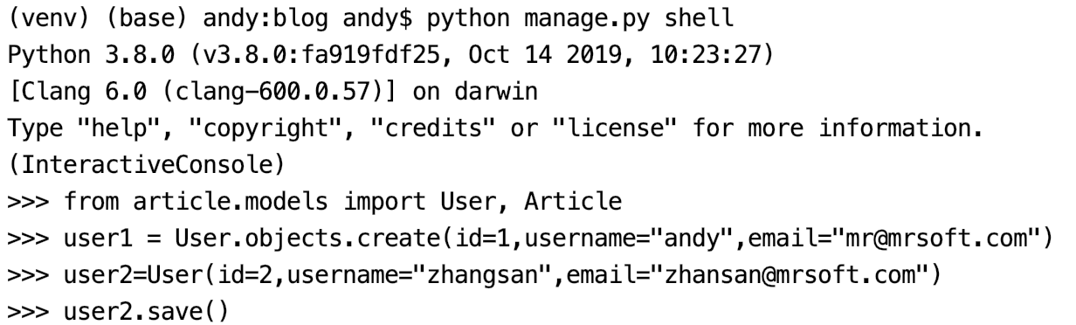
新增数据命令

Slide 24
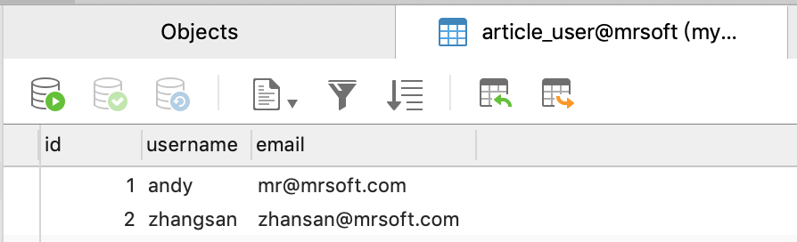
新增数据效果

Slide 25
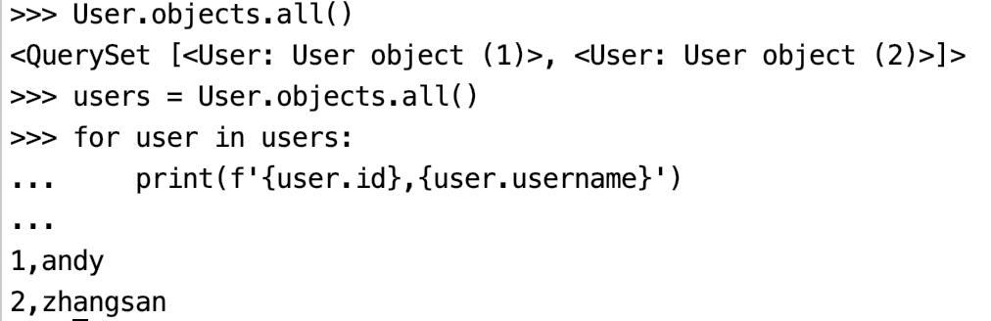
遍历User表中所有记录

Slide 26
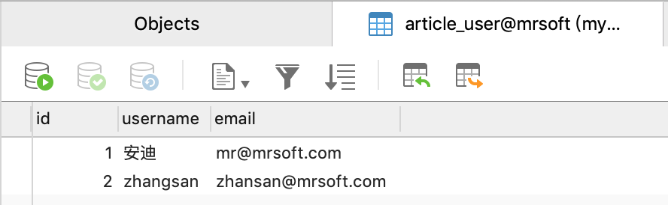
修改user表记录

Slide 27
8.5 管理后台

Slide 28
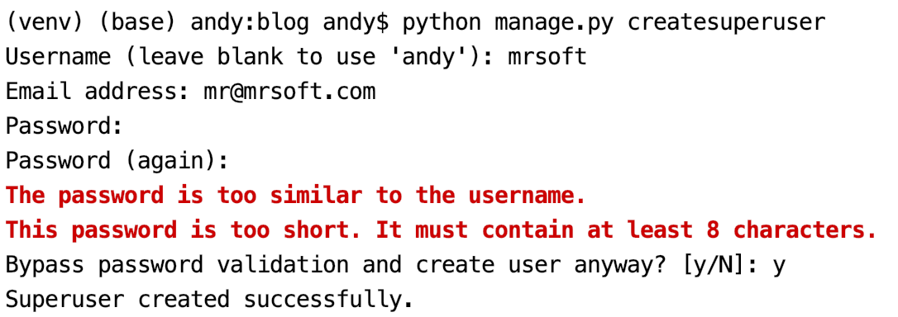
为Django项目管理员创建账户和密码

Slide 29
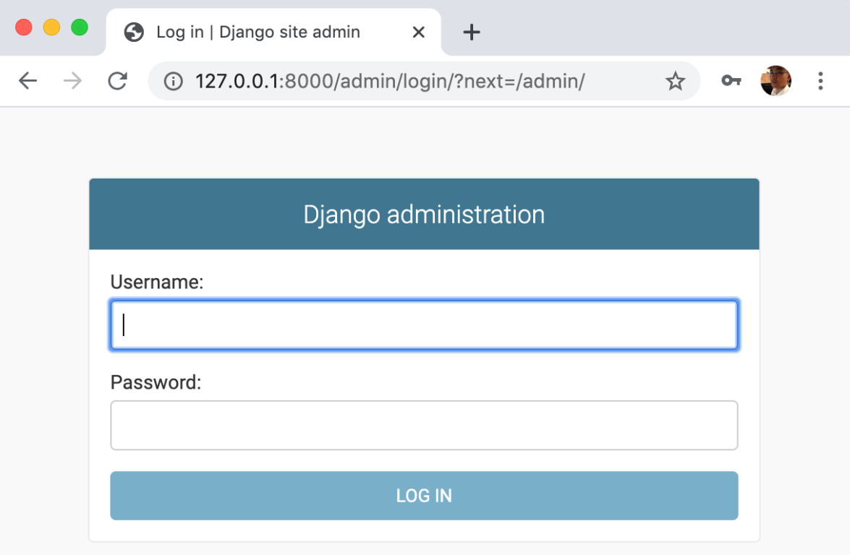
Django项目后台登录页面

Slide 30
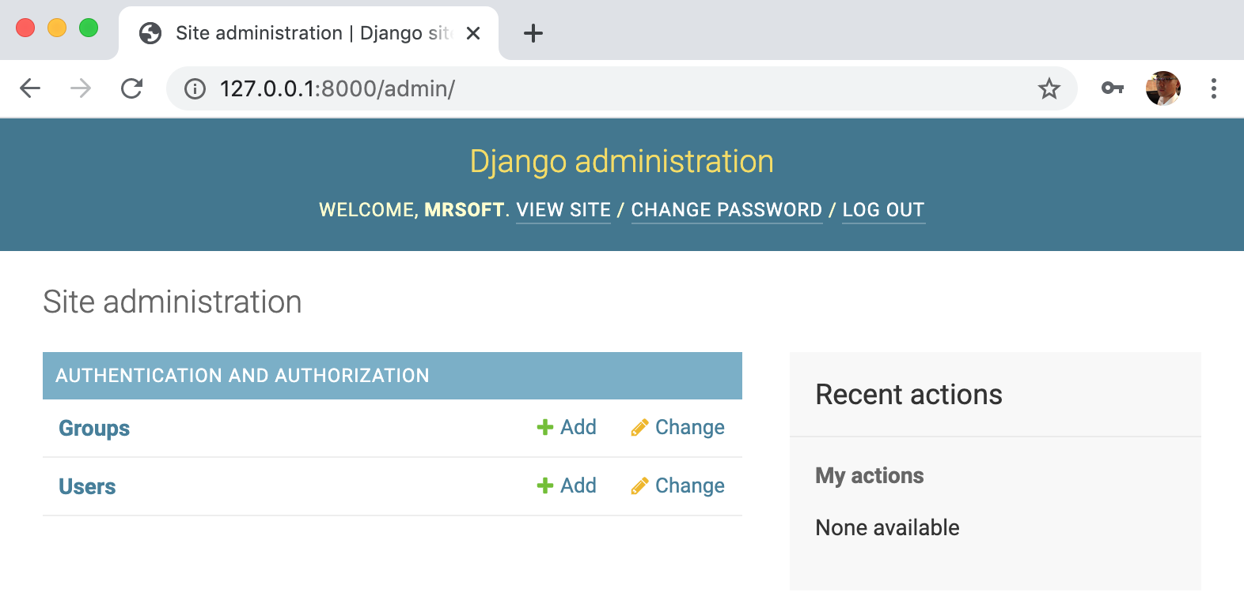
Django项目后台管理界面

Slide 31
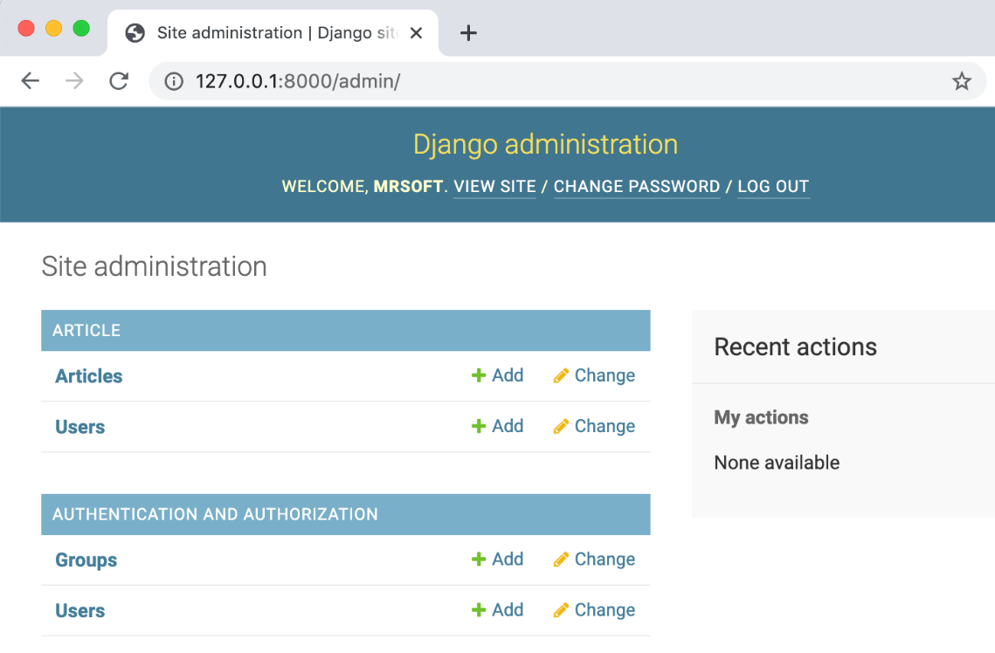
后台配置模型

Slide 32
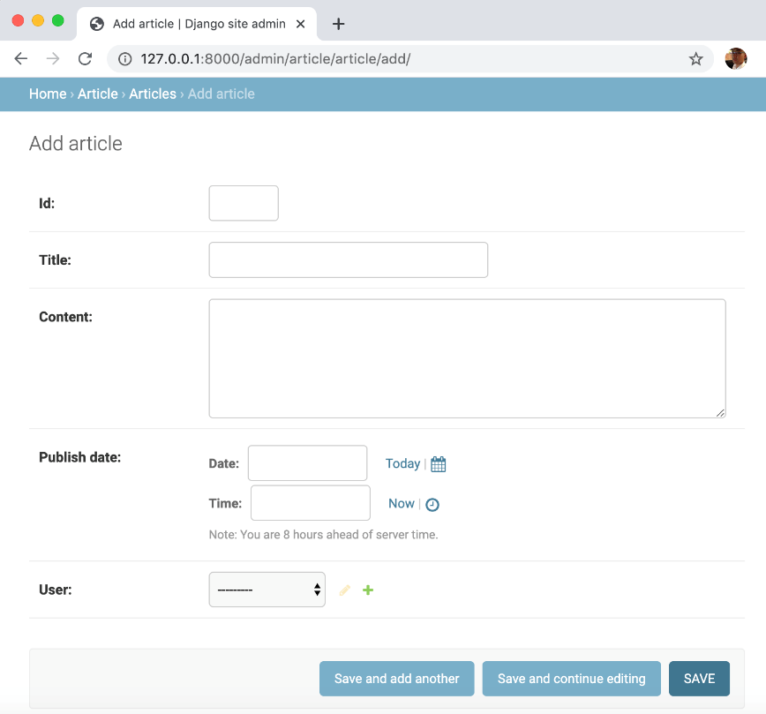
新增文章

Slide 33
说明：在新增文章页面，会显示User选项。因为一个用户可以发布多篇文章，而一篇文章只属于一个用户，所以User类和Article类是一对多的关系。在创建数据模型时，通过在Article类中设置“user = models.ForeignKey(User, on_delete=models.CASCADE)”，即可实现模型的一对多关系。

Slide 34
8.6 路由

Slide 35
URL是Web服务的入口，用户通过浏览器发送过来的任何请求，都会发送到指定的URL地址中，然后服务器会将响应返回给浏览器。路由（urls）就是用来处理URL和函数之间关系的调度器。

Slide 36
Django的路由流程如下。
（1）查找全局urlpatterns变量，即blog/urls.py文件中定义的urlpatterns变量。
（2）按照先后顺序，对URL逐一匹配urlpatterns列表中的每个元素。
（3）找到第一个匹配时停止查找，根据匹配结果执行对应的处理函数。
（4）如果没有找到匹配或出现异常，Django进行错误处理。

Slide 37
格式转换类型说明
格 式 类 型 | 说 明
str | 匹配除分隔符（/）外的非空字符，默认类型<year>等价于<str:year>
int | 匹配0和正整数
slug | 匹配字母、数字、横杠、下画线组成的字符串，str的子集
uuid | 匹配格式化的UUID，如075194d3-6885-417e-a8a8-6c931e272f00
path | 匹配任何非空字符串，包括路径分隔符，是全集

Slide 38
8.7 视图

Slide 39
视图（views）函数（或类）简称视图，它是一个简单的Python函数（或类），接受request并且返回HttpResponse对象。根据视图函数的类型，Django视图可以分为FBV（基于函数的视图）和CBV（基于类的视图）。

Slide 40
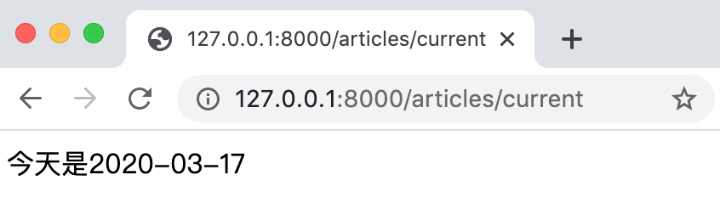
视图函数运行结果

Slide 41
8.8 Django模板

Slide 42
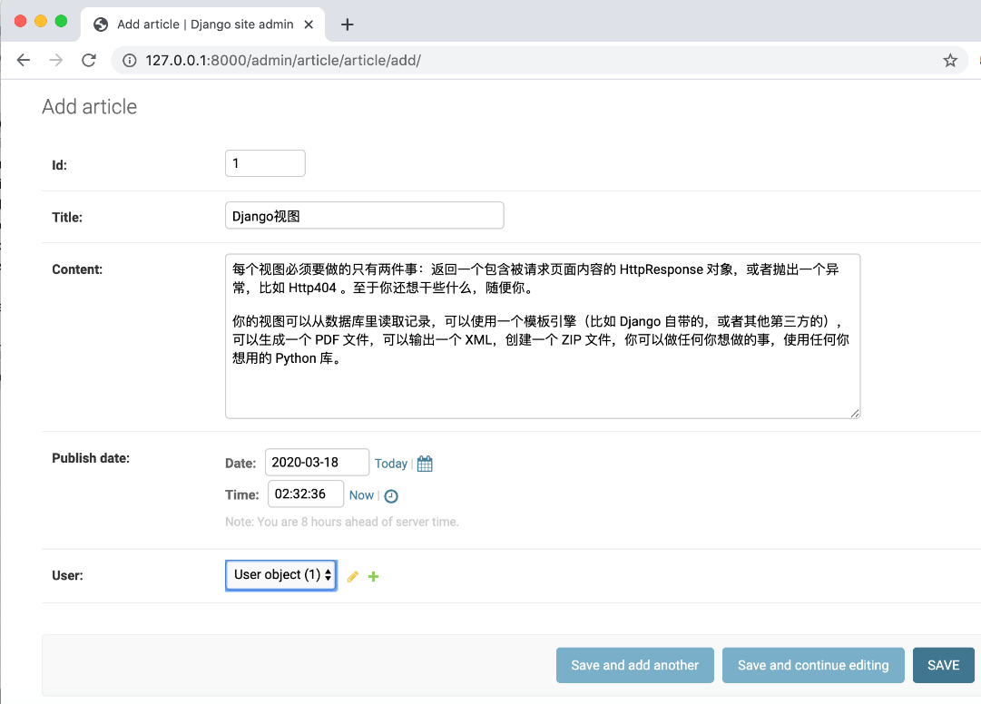
后台添加文章内容数据

Slide 43
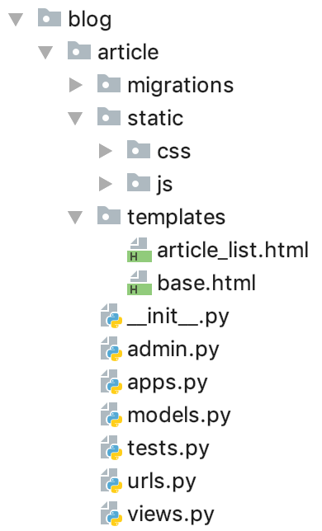
模板文件目录结构

Slide 44
Django模板引擎中的标签及说明
标 签 | 说 明
{% extends 'base.html'%} | 扩展一个父模板
{%block title%} | 指定父模板中的一段代码块，此处为title，在父模板中定义title代码块，可以在子模板中重写该代码块。block标签必须是封闭的，要由“{% endblock %}”结尾
{{article.title}} | 获取变量的值
{% for story in story_list %} {% endfor %} | 和Python中的for循环用法相似，必须是封闭的

Slide 45
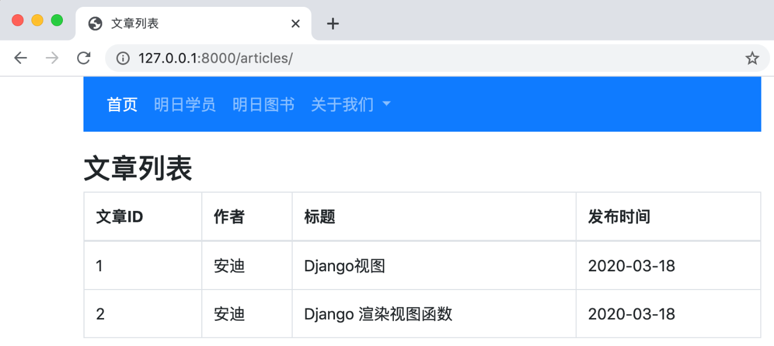
图书列表页效果

Slide 46
8.9 表单

Slide 47
Web开发过程中，经常使用HTML表单（forms）来实现服务器与用户之间的交互功能。通常的流程是在模板中编写HTML表单页面，然后提交表单到视图函数，接下来在视图函数中对表单数据进行验证。编写数据验证规则是一个很麻烦的过程。

Slide 48
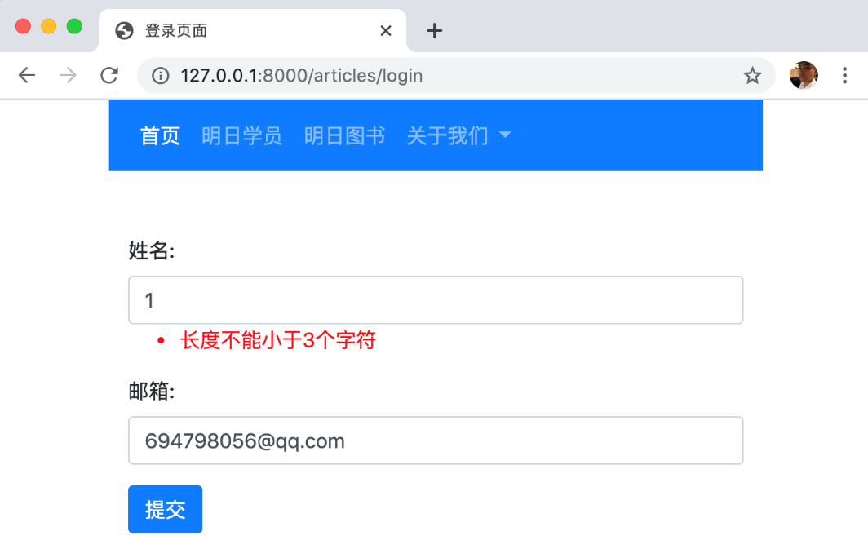
在Django项目中创建表单

Slide 49
8.10 小结

Slide 50
小结
本章主要介绍了Django 3.0框架的基础知识，并从实际应用出发，完成了一个简单的应用。首先介绍了Django 3.0框架的新特性，然后安装Django 3.0框架；接下来创建项目、创建应用，并根据MVC模型展开介绍Django框架，包括创建模型、创建路由和创建视图；最后完成一个简单的Web表单应用。

